Slide 1
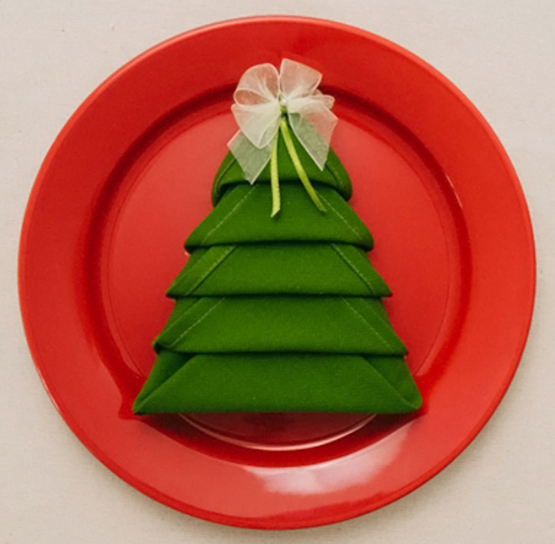
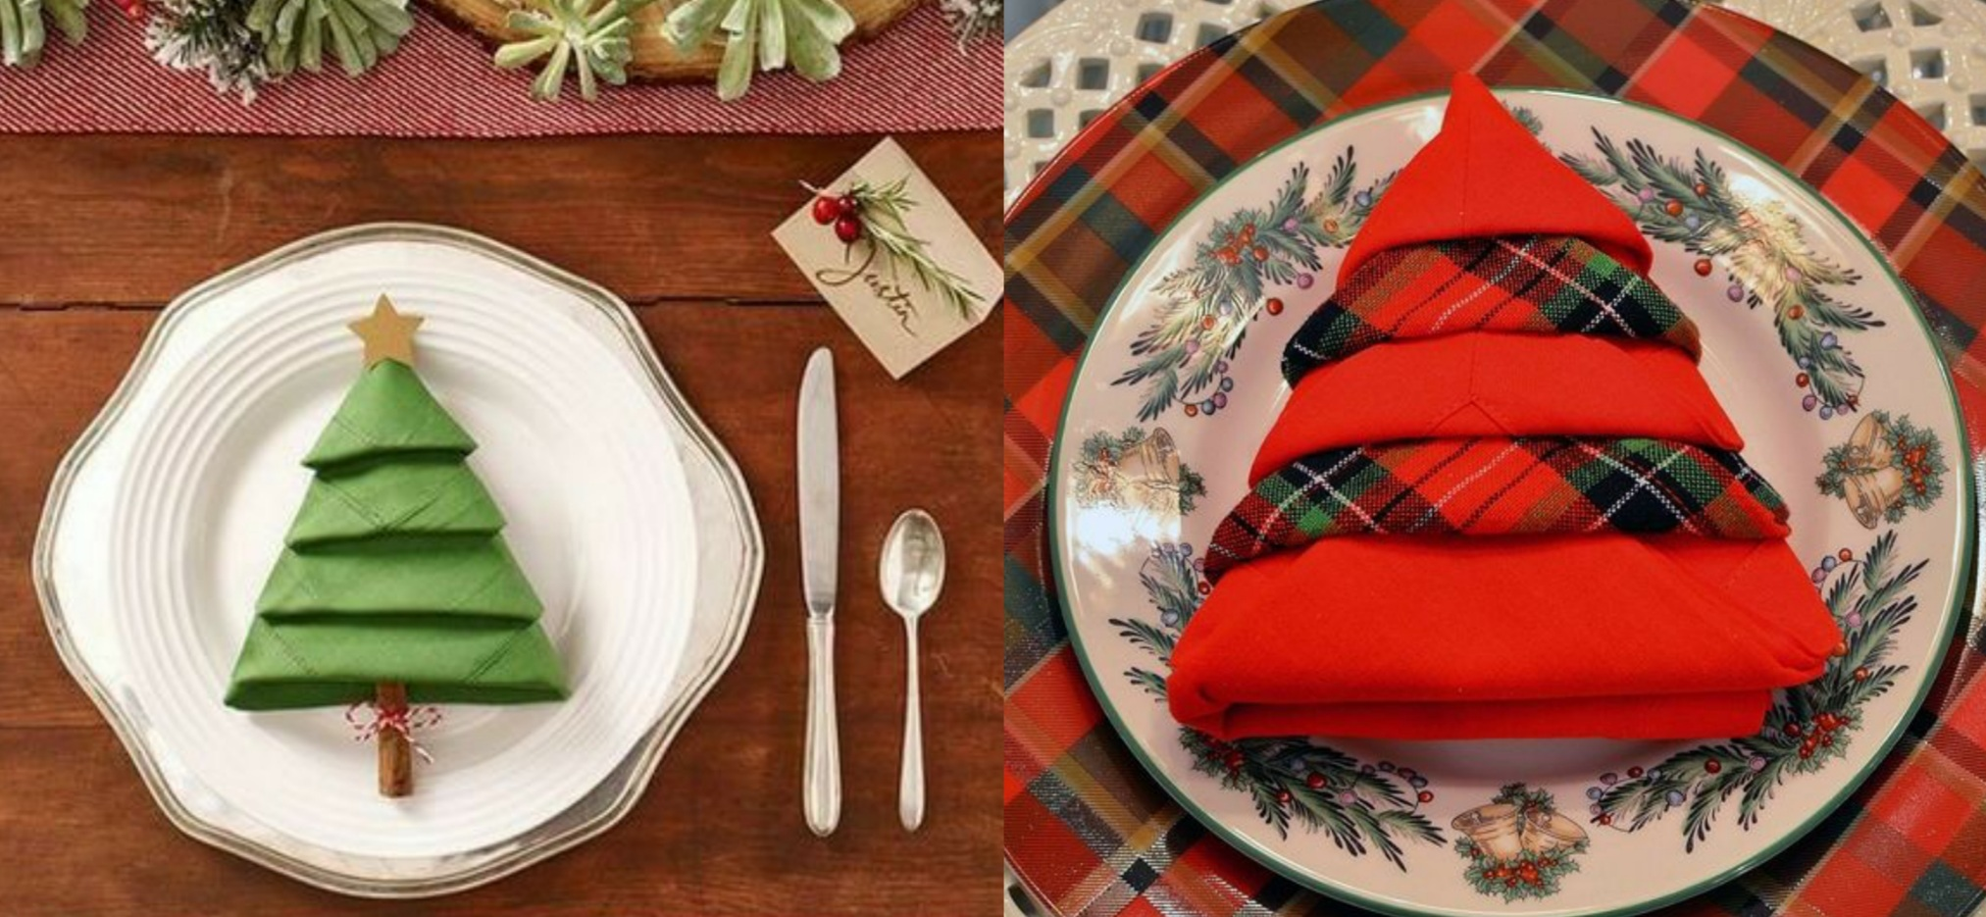
Урок № 15
Серветка до новорічного столу
Дизайн і технології 2 клас

Slide 2



Визнач свій настрій

Slide 3
Відгадай загадку
Буває паперовою, з
тканини теж буває.
Буває різких кольорів,
і стіл на свято прикрашає.

Slide 4
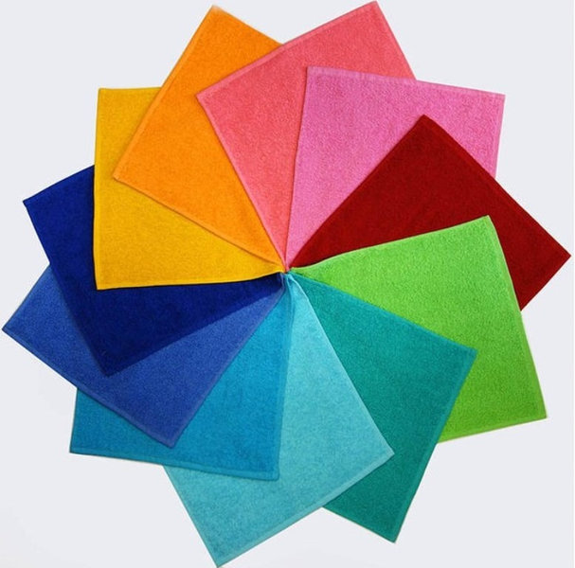
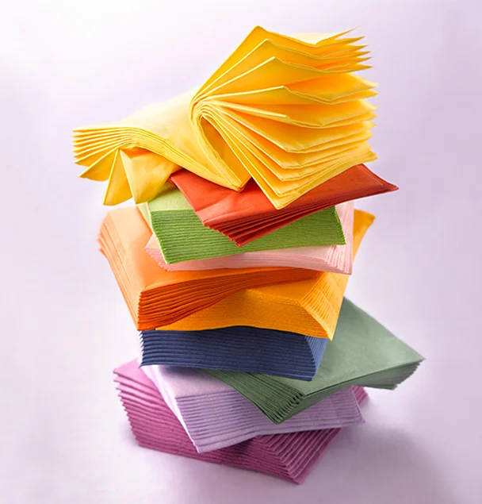
Відгадка - серветка

Slide 5
Цікава інформація
При сервіруванні святкового столу використовують сукняні і паперові серветки. Щоб створити святковий настрій і здивувати гостей, з квадратних серветок можна загорнути і закрутити найнеймовірніші фігури.
Кожна господиня хоче, щоб святковий стіл виглядав ідеально. Способів зробити його оформлення красивим чимало: Якісний посуд, гарна скатертина, блискучі столові прилади, акуратна нарізка продуктів і прикрашені страви. Але і до страви на столі хочеться розбавити нудне розміщення приладів невеличкою родзинкою. Допоможуть в цьому звичайні серветки. Можна взяти будь-які, головне правильно їх скласти.

Slide 6
Як скласти серветку для прикраси новорічного столу «Ялинкою».
Традиційна ялинка – це символ кожного Нового року та Різдва. Хвойне дерево – супутник Нового року і Різдва. Без неї свято не буде повним, а запах в будинку не подарує вам дитячі спогади. На столі будуть красиво виглядати ялинки з серветок, зробити їх не складно.
Починати прикрашати стіл серветками слід заздалегідь. Ви повинні бути спокійні і підійти до цього процесу з любов’ю. Для затишної атмосфери передноворічних днів тобі потрібно лише гарний настрій, та трохи магії. На складання серветки у чарівну ялинку знадобиться всього декілька хвилин. Твоя складена ялинка з серветок обов’язково приверне увагу на святковому столі. Розкладіть ялинки по тарілках, а зверху для прикраси можна покласти бантик, або печиво у вигляді зірочки.
Для ялинки з серветок нам необхідно взяти паперові або тканинні серветки. Кольори можуть бути різними, але краще звичайно віддати перевагу зеленому.

Slide 7
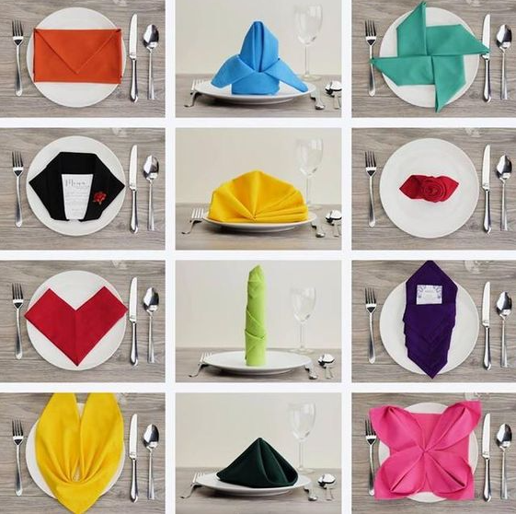
Як можна скласти серветку

Slide 8
Для роботи підготуй:
1. Кольорову серветку
з тканини або паперову.

Slide 9
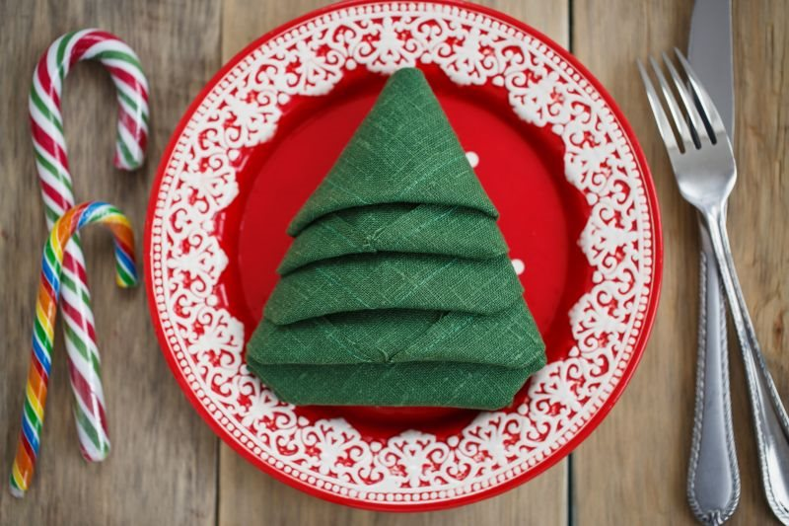
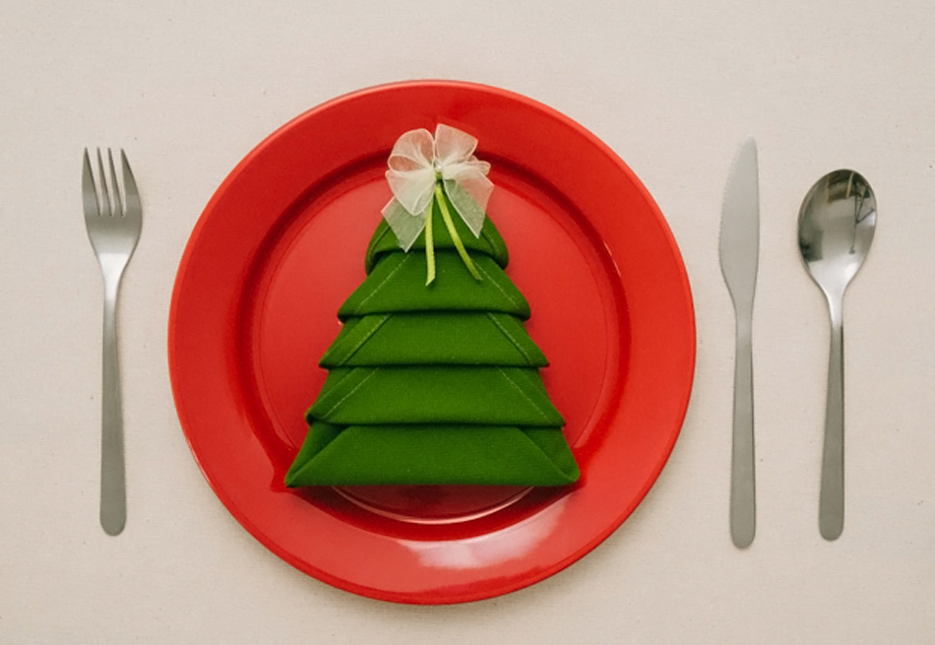
Серветка до святкового столу
Сьогодні навчимося складати серветку для прикрашання святкового столу у вигляді новорічної ялинки. Створимо казку на новорічному столі разом!

Slide 10
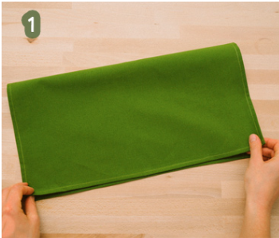
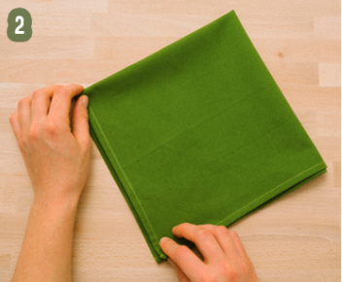
Послідовність виконання
1. Склади серветку навпіл, щоб вийшла прямокутна форма.
2. Потім склади її ще раз навпіл, щоб вийшов квадрат.

Slide 11
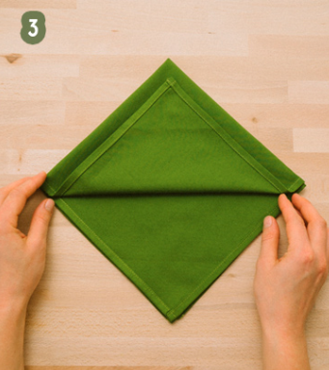
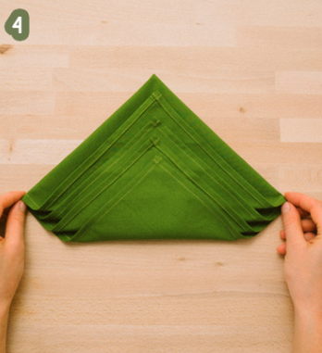
3. Поверніть серветку так, щоб клапани, що відкриваються, були спрямовані вниз або до вас.
4. Складіть верхній шар вгору, залишивши трохи місця або поля з лівого та правого боку та повторіть те саме з клапанами внизу.

Slide 12
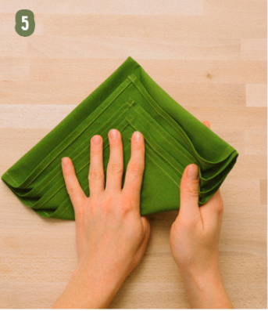
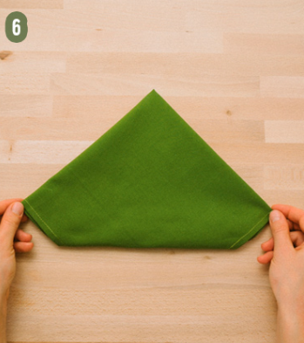
5. 6. Закінчивши складати останній клапан,
переверни все це на зворотню сторону.

Slide 13
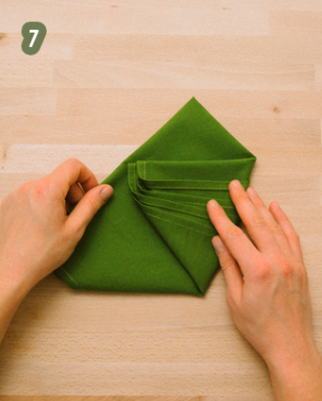
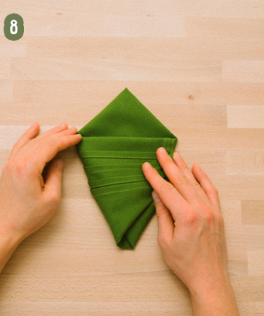
7. 8. Використовуючи центральну лінію як орієнтир, зігніть праву сторону приблизно на третину, потім повторіть те саме з лівою стороною.

Slide 14
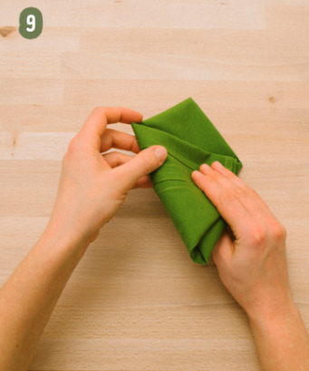
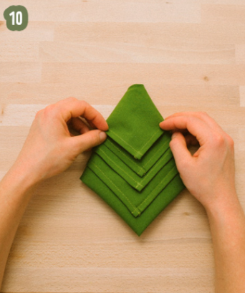
9. 10. Складіть верхню частину вниз.

Slide 15
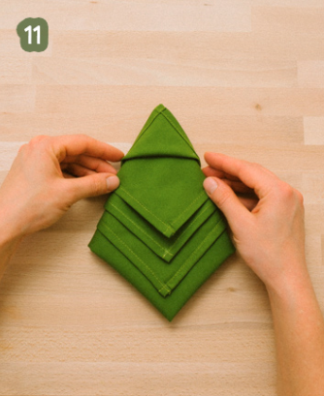
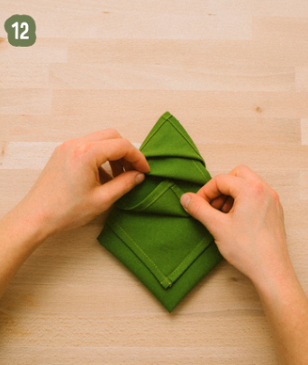
11.12. Повністю переверніть все, зігніть перший верхній клапан і повторіть ту ж операцію з іншими клапанами.

Slide 16
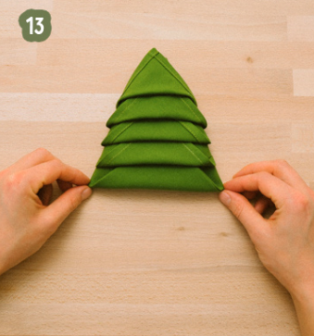
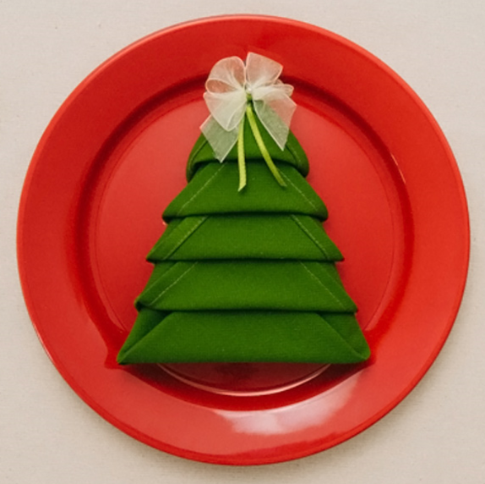

13. 14. Останній штрих, деталізувати фігурку.
Можна зробити будь- яку прикрасу на ялинку.
Ваша святкова серветка готова!

Slide 17
Надіслати роботу на перевірку

Slide 18
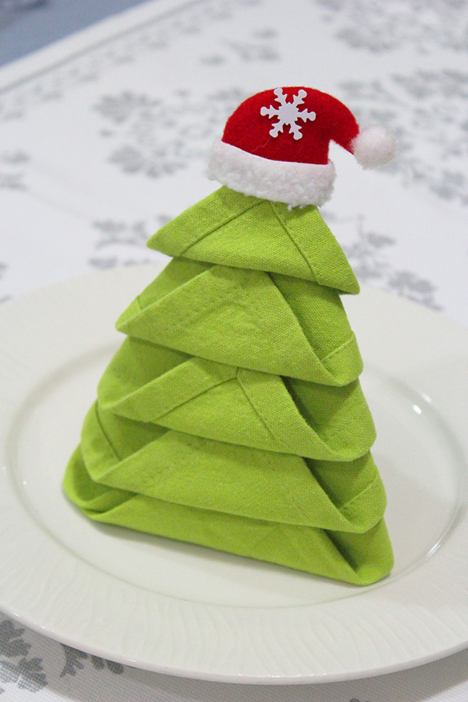
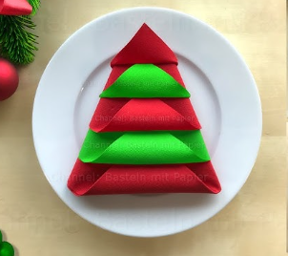
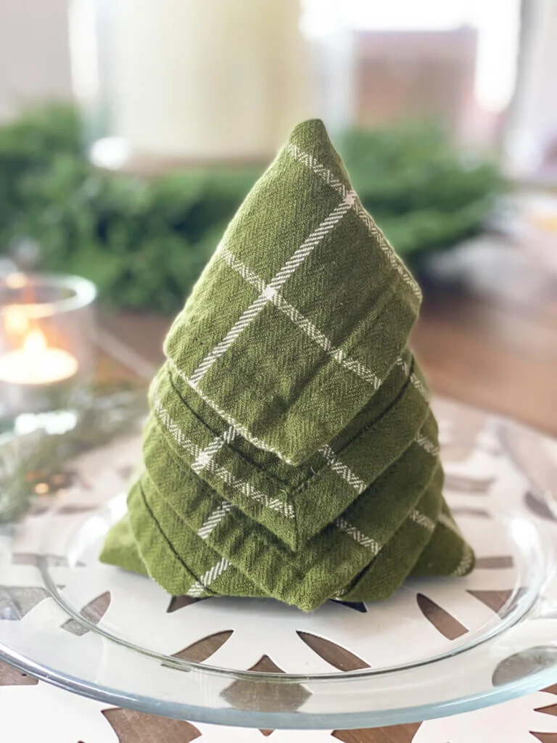
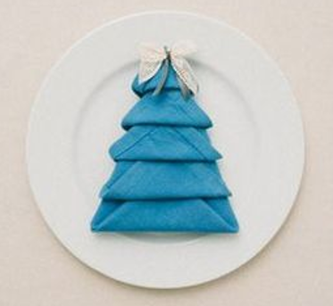
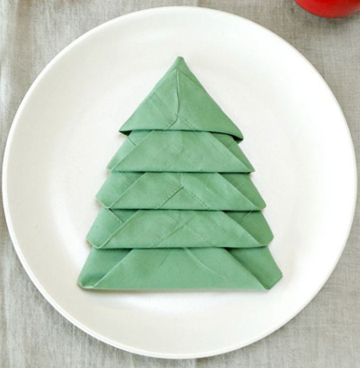
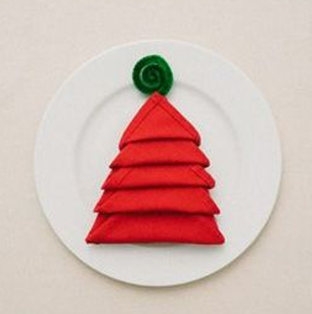
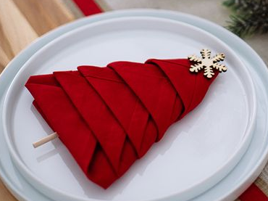
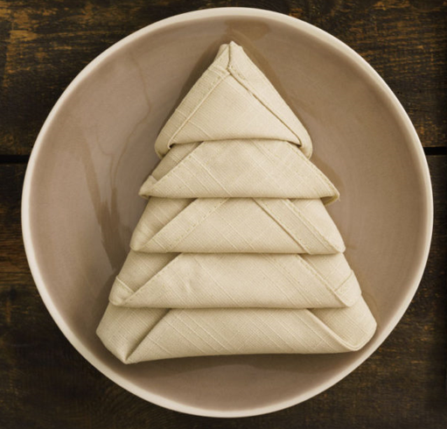
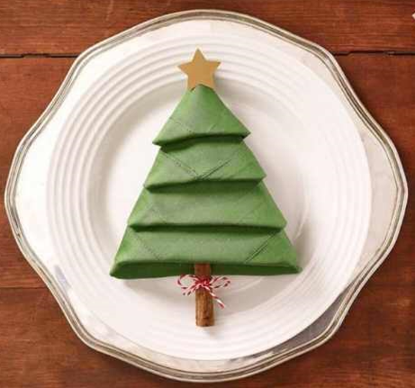
Виставка робіт

Slide 19



Визнач свій настрій сьогоднішнього уроку

Slide 20
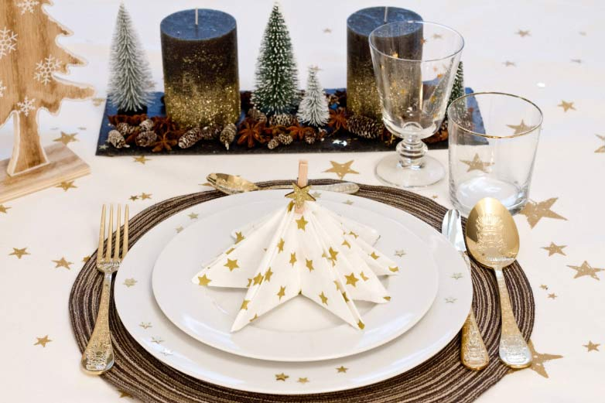
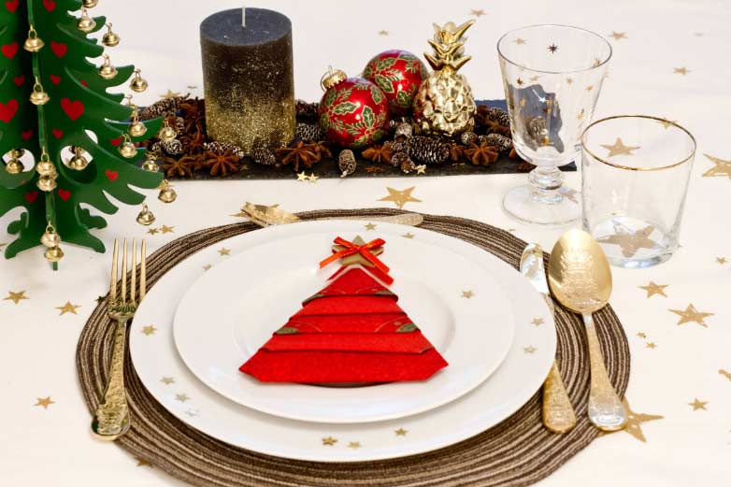
Прикрась свій святковий стіл паперовими серветками виготовленими власноруч

Slide 21

До наступної зустрічі !

